Slide 1
ΠΕΤΑ ΧΑΡΤΑΕΤΕ ΜΟΥ ΦΤΑΣΕ ΠΟΛΥ ΨΗΛΑ

Slide 2
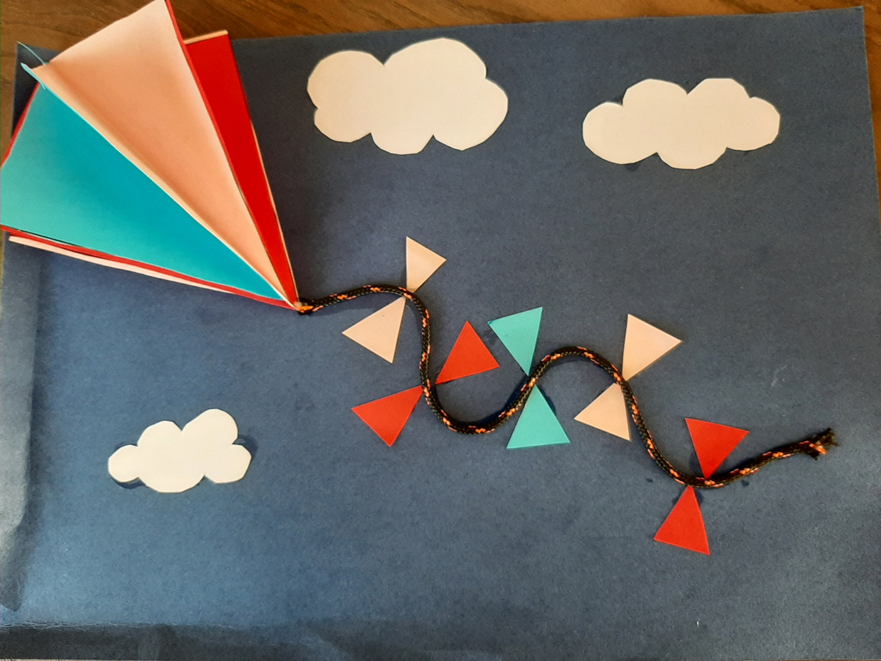
ΑΘΗΝΑ

Slide 3
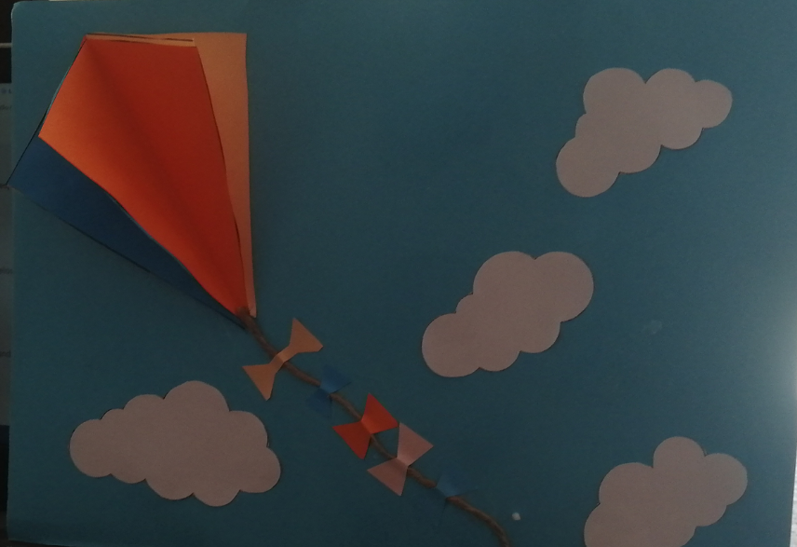
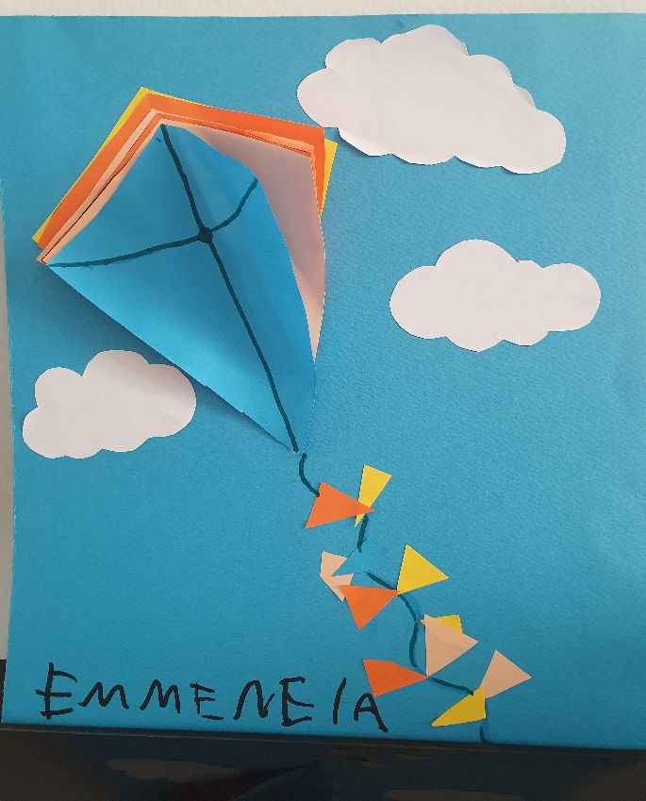
ΔΕΣΠΟΙΝΑ

Slide 4
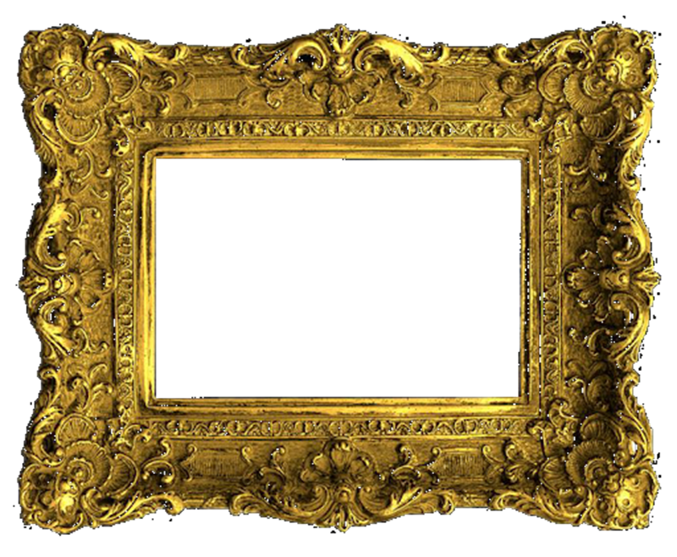
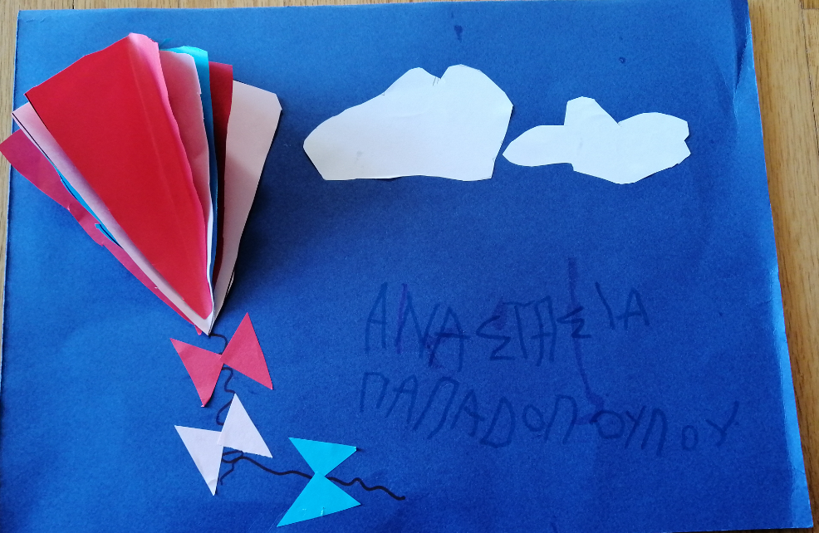

Slide 5
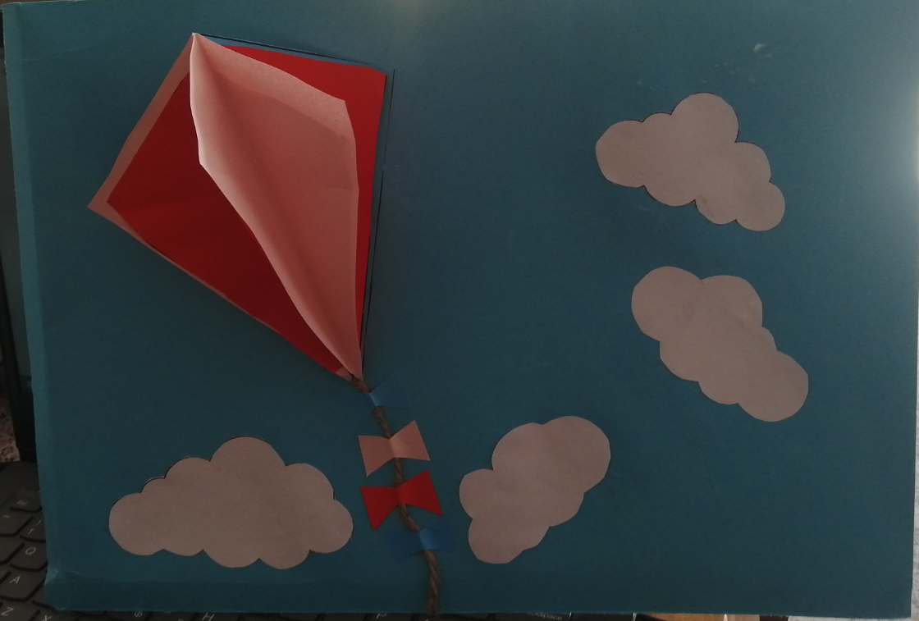
ΙΟΡΔΑΝΗΣ

Slide 6
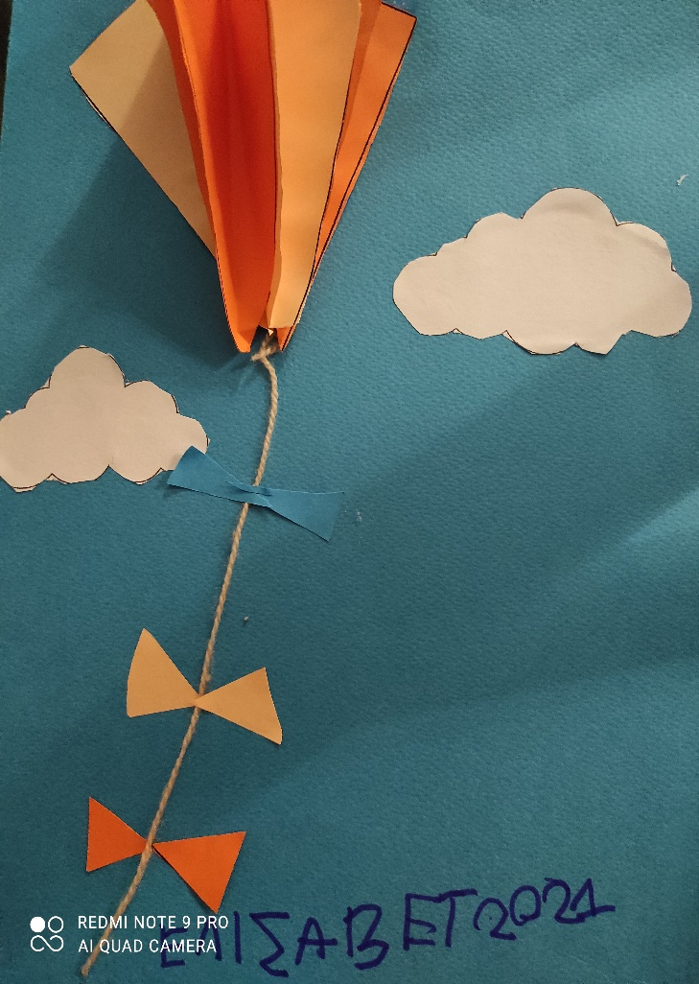
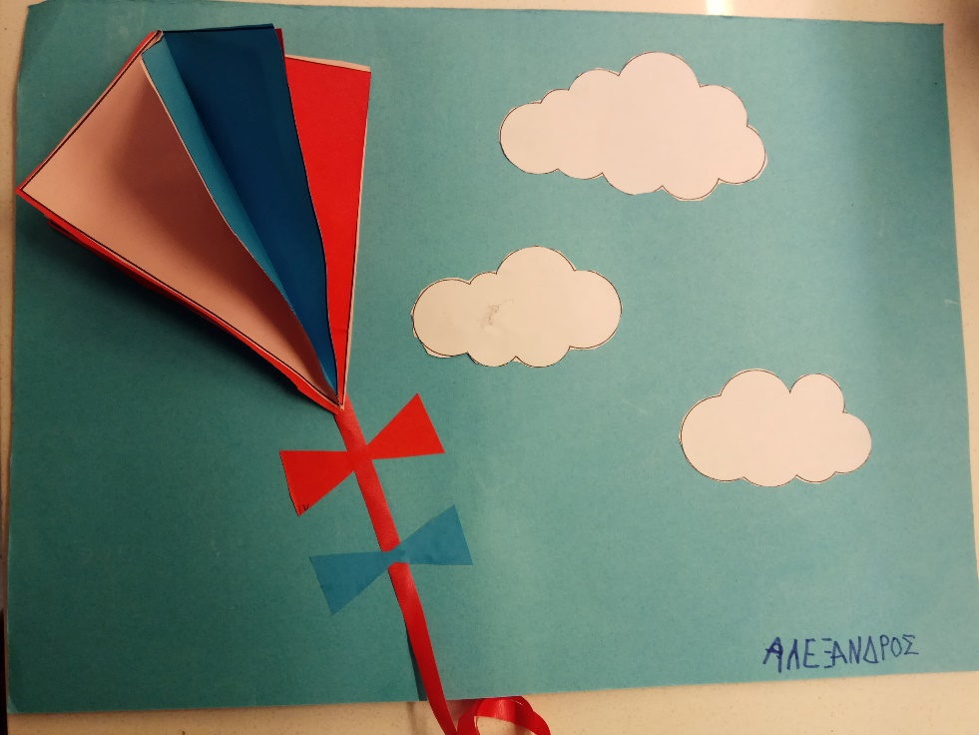
ΑΛΕΞΑΝΔΡΟΣ

Slide 7
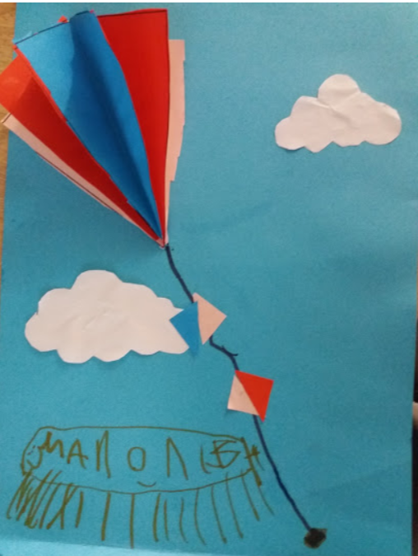
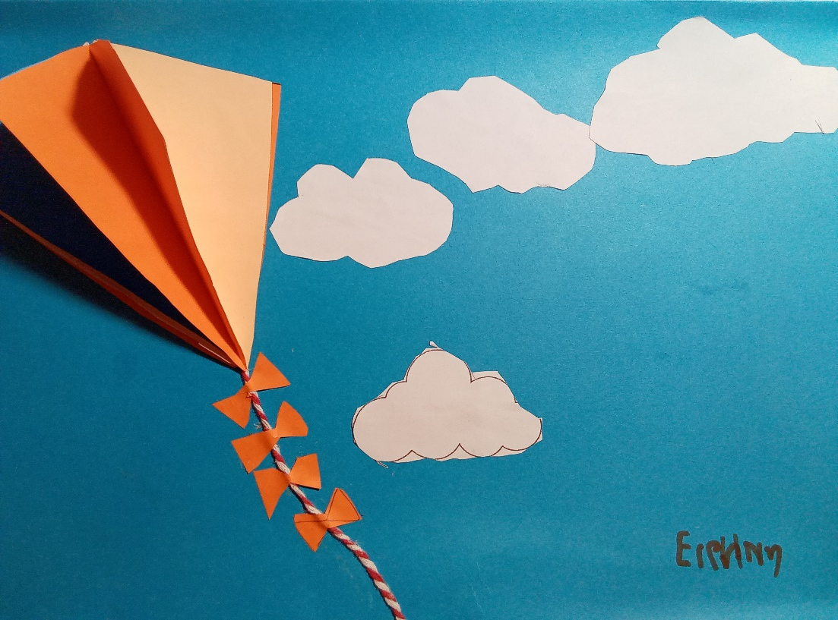

Slide 8
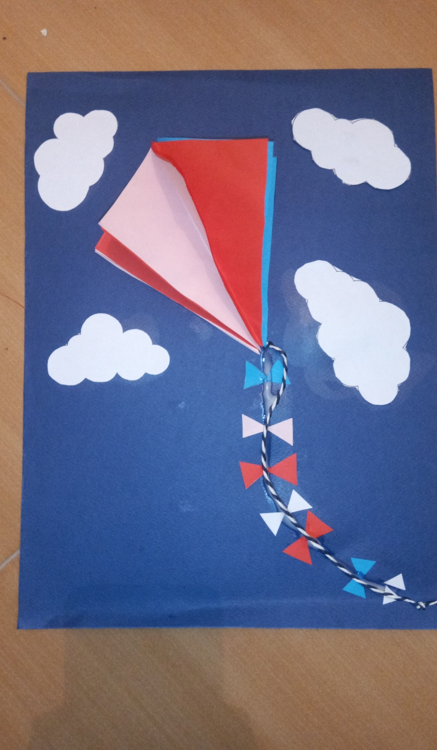
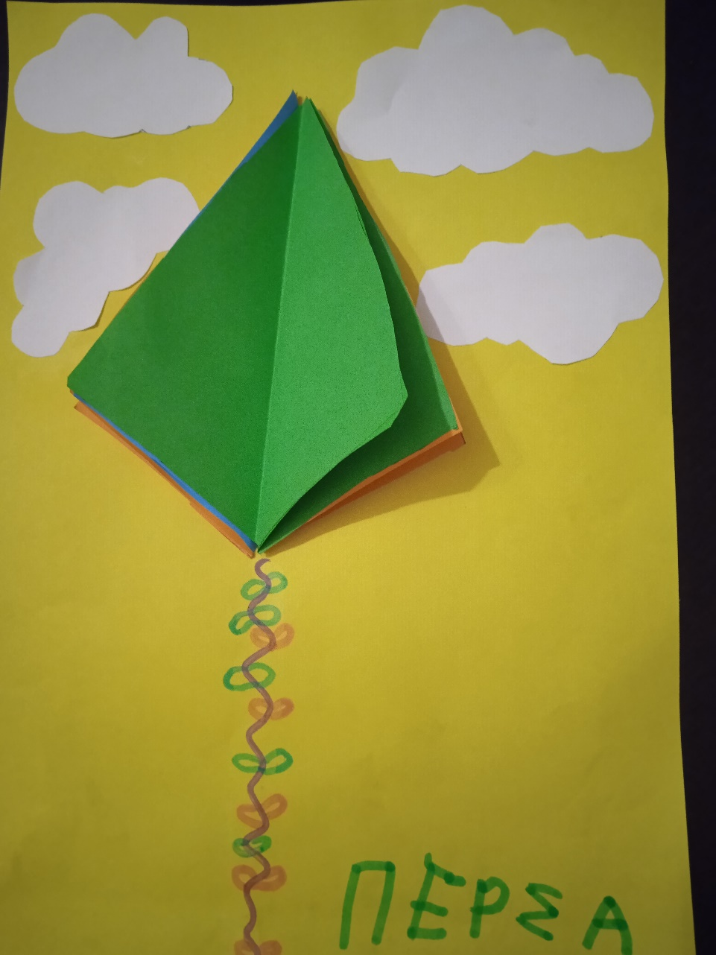
ΠΑΝΑΓΙΩΤΗΣ

Slide 9
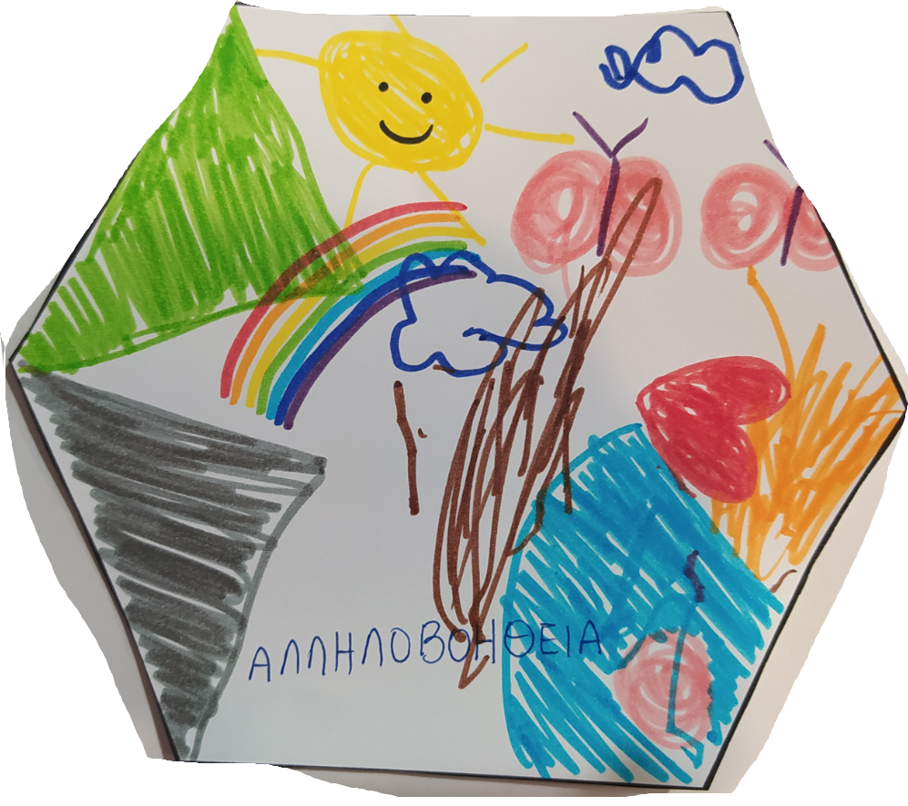
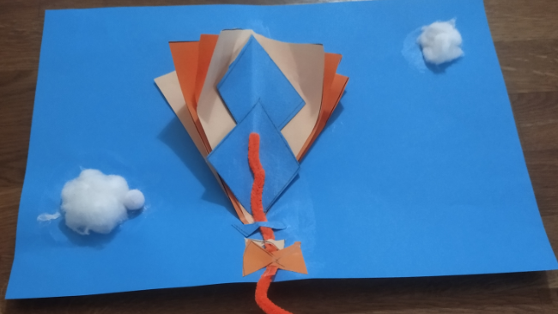
ΑΝΑΣΤΑΣΙΟΣ
ΣΟΦΙΑ

Slide 10
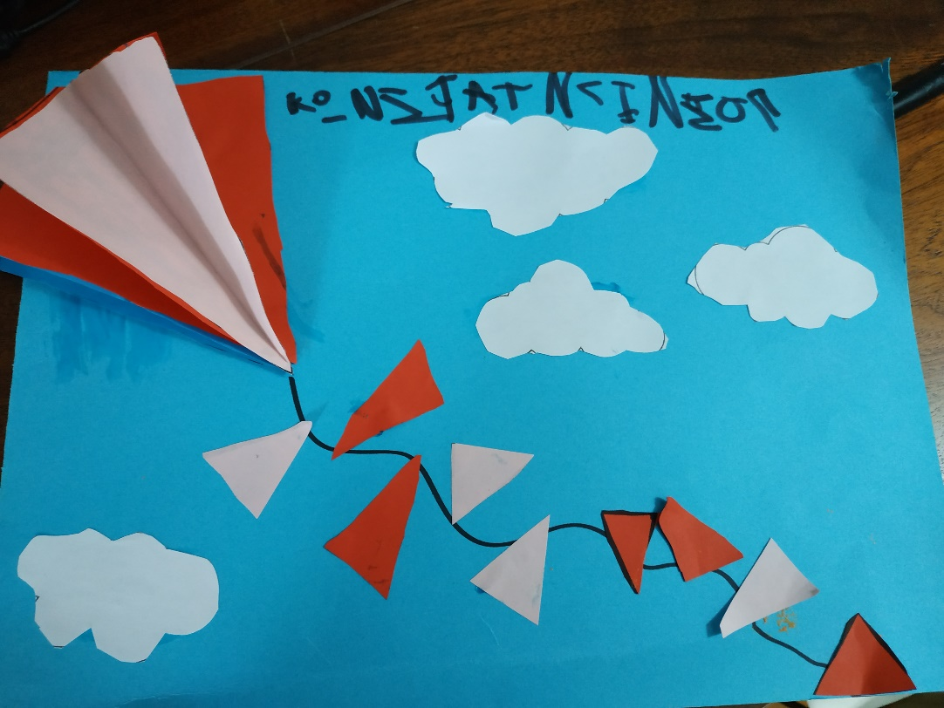
ΚΩΝΣΤΑΝΤΙΝΟΣ

Slide 11
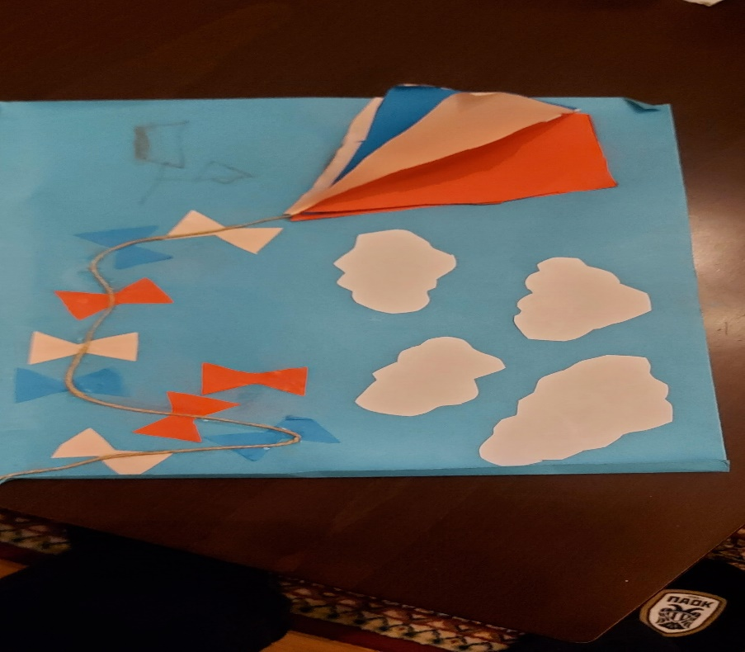
ΧΑΡΗΣ Μ.

Slide 12
ΤΕΛΟΣ
Μουσικό θέμα-ΟΙ ΧΑΡΤΑΕΤΟΊ
ΜΙΚΗΣ ΘΕΟΔΩΡΑΚΗΣ

